Slide 1

Gadget-kätkön rakentaminen Arduinolla
10.12.2022
Tommi Rautava (assankassa)

Slide 2
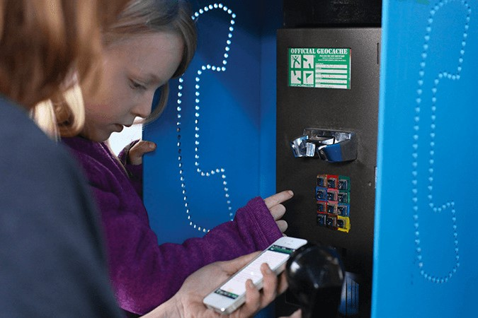
Mikä on gadget-kätkö?

Slide 3
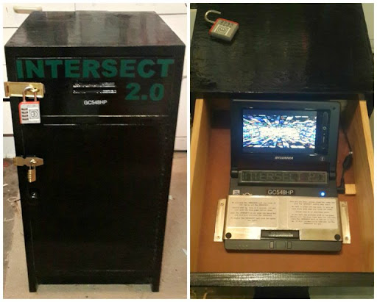
Mikä on gadget-kätkö?
”Vempain”-kätkössä on jokin lisäelementti, joka on ratkaistava ennen kuin lokivihkoon pääsee käsiksi.
Lisäelementti voi olla esimerkiksi mekaaninen tai elektroninen.
Notes:
”Vempain”-kätkössä on jokin lisäelementti, joka on ratkaistava ennen kuin lokivihkoon pääsee käsiksi.
Lisäelementti voi olla esimerkiksi mekaaninen tai elektroninen.

Slide 4
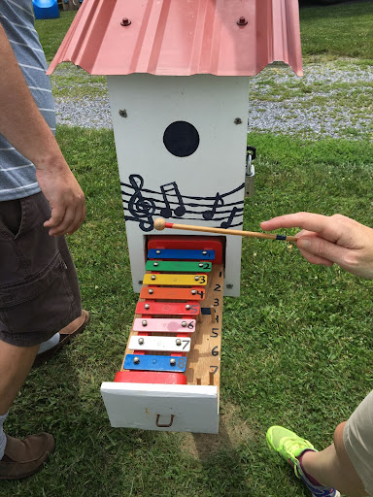
Intersect 2.0 (GC548HP)
Multi
D2.5 / T1.5
Kapkaupunki, Etelä-Afrikka
Tekijä: family Behrens
Kuva: family Behrens
Notes:
Multi vanhassa kirjastossa
Ensimmäisellä pisteellä on sähköinen johtojen yhdistelytehtävä.
Toisella pisteellä on edellisen tehtävän antamalla koodilla avattava numerolukko ja kaapin sisällä on tietokone, jolla suoritetaan toinen tehtävä.
Kätkökaapissa on reilusti tilaa vaihtareille.

Slide 5
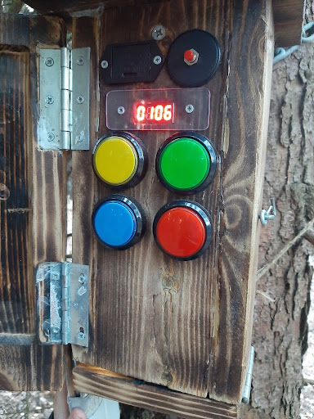
GBC 2 – Name that Tune (GC4VKVR)
Tradi (Premium)
D2 / T1.5
Martinsburg, Länsi-Virginia, Yhdysvallat
Tekijä: WVTim
Kuva: Sharon12
Notes:
Sijaitsee traililla jossa on 13 uniikkia kätköä – näillä kätköillä on yhteensä yli 5000 favopistettä.
Tunnista soitettava kappale ja käytä seuraavia nuotteja vastaavia numeroita lukon avaamiseen.

Slide 6
Speden Spelit Nopeustesti (GC5FD0B)
Tradi (Premium)
D2 / T2
Tekijä: tiuhto
Viikki, Helsinki
Kuva: Balkovi
Notes:
Lukon avaamiseksi on saatava nopeustestissä tulokseksi vähintään 30.

Slide 7
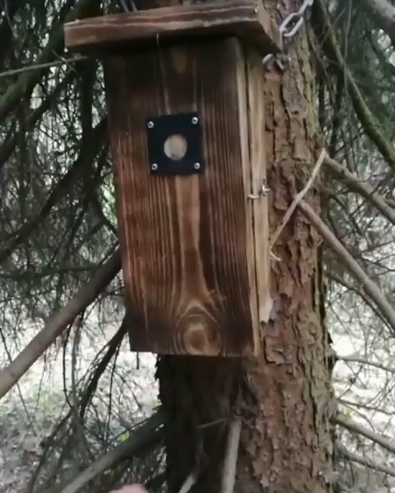
Speden Spelit Nopeustesti (GC5FD0B)
Video:​
geocaching_engineers
@ Instagram

Slide 8
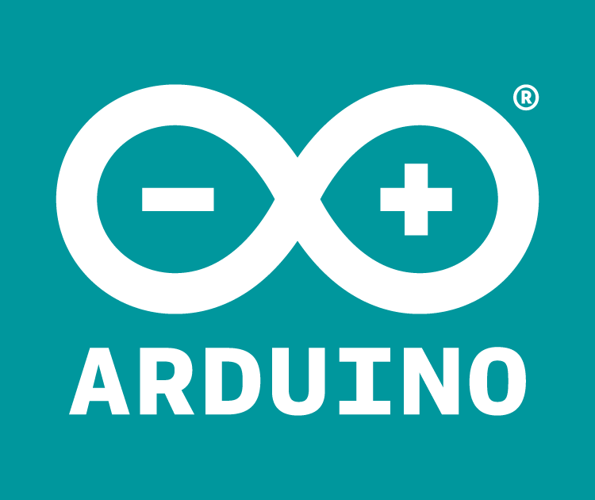
Mikä on Arduino?

Slide 9
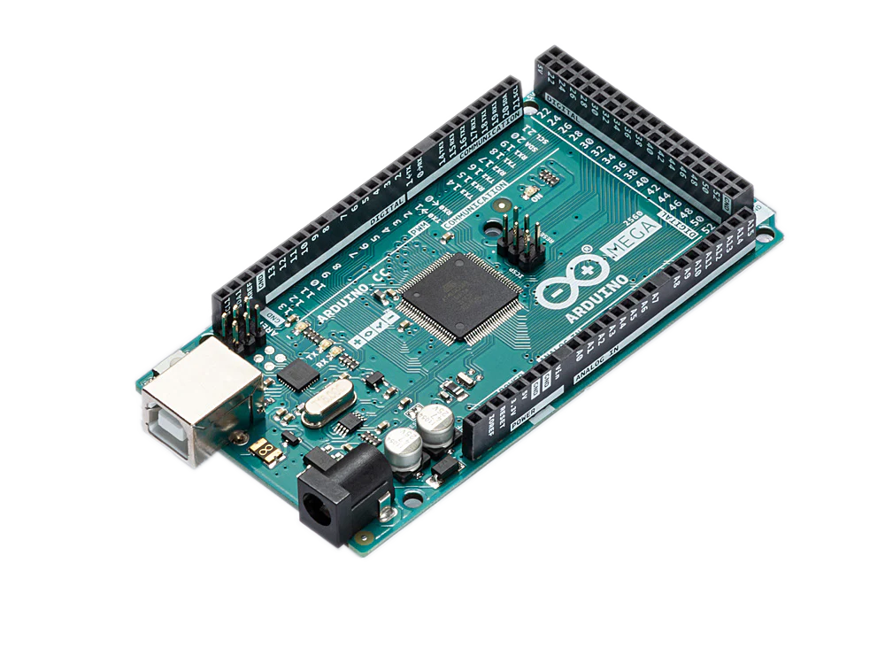
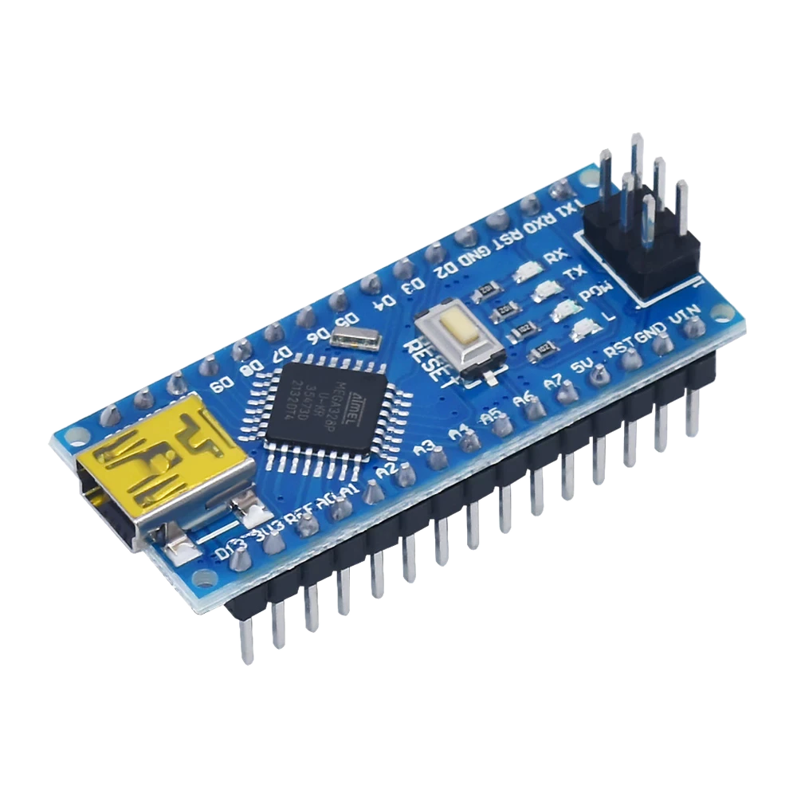
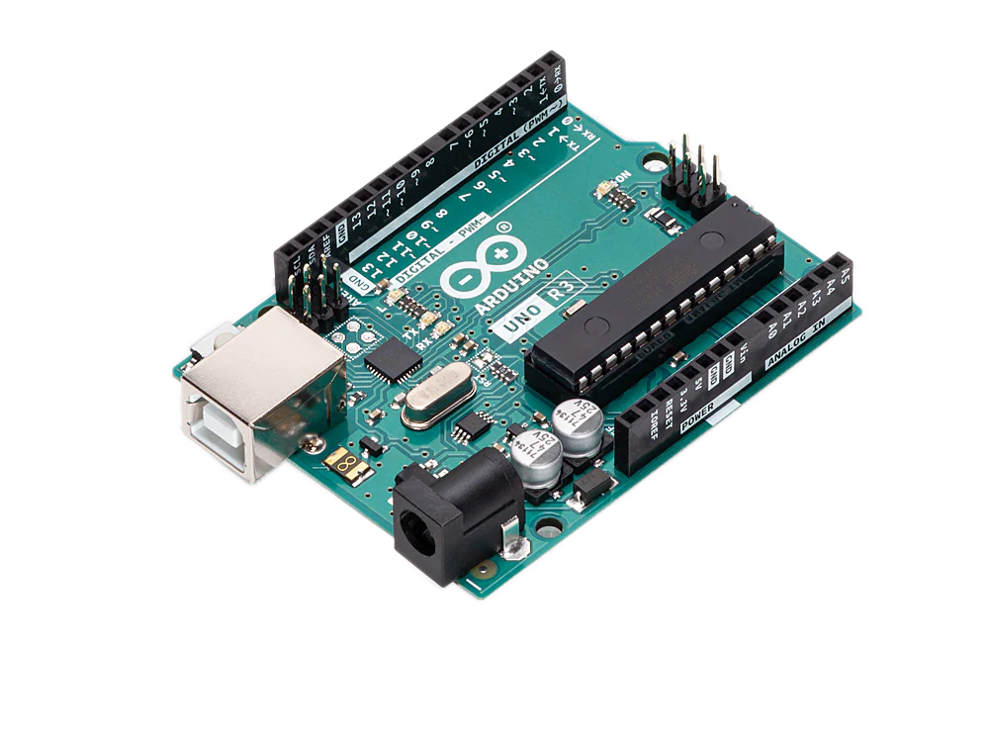
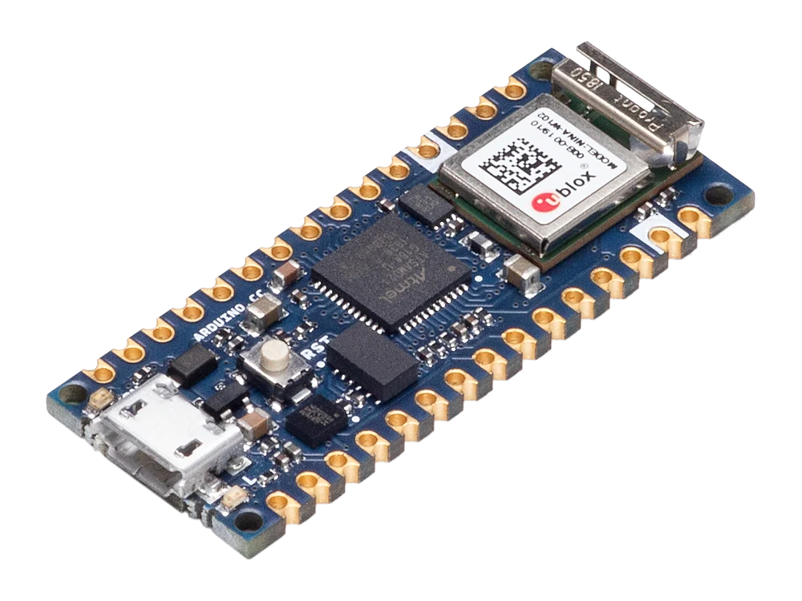
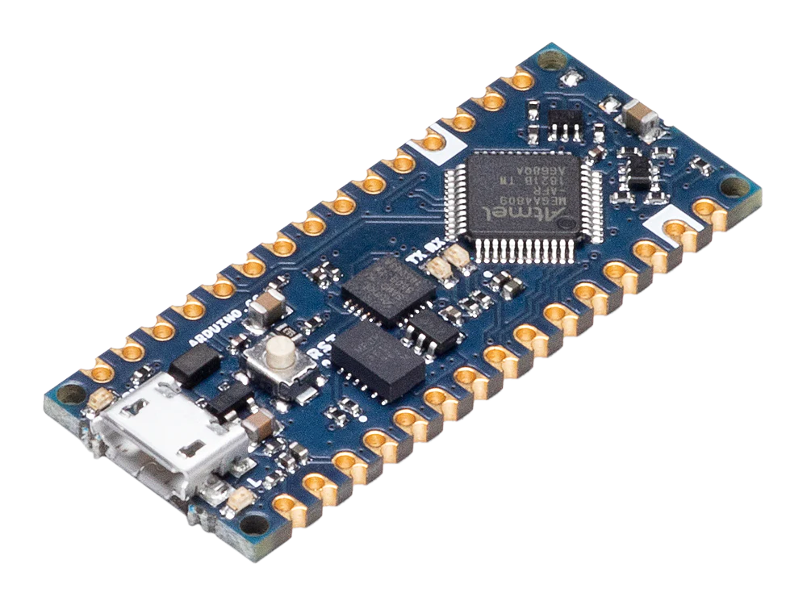
Mikä on Arduino?
Avoimen lähdekoodin elektroniikka-alusta
Lukee tulosignaaleita ja muuntaa ne ohjelmakoodin avulla ohjaussignaaleiksi.
Pyrkii olemaan helppokäyttöinen
Notes:
Avoimen lähdekoodin elektroniikka-alusta
Lukee tulosignaaleita ja muuntaa ne ohjelmakoodin avulla ohjaussignaaleiksi.
Pyrkii olemaan helppokäyttöinen

Slide 10
Mikä on Arduino?
Mega
Nano (klooni)
Nano 33 IoT
Uno
Nano Every
Kuvat: https://store.arduino.cc/
Notes:
9.12.2022:
Mega 42€ (klooni ~21€)
Uno 24€ (klooni ~6-10€)
Nano 21,60€ (klooni ~3-5€)
Nano 33 IoT 20,80€ / 25,40€
Nano Every 10,40€ / 13€

Slide 11
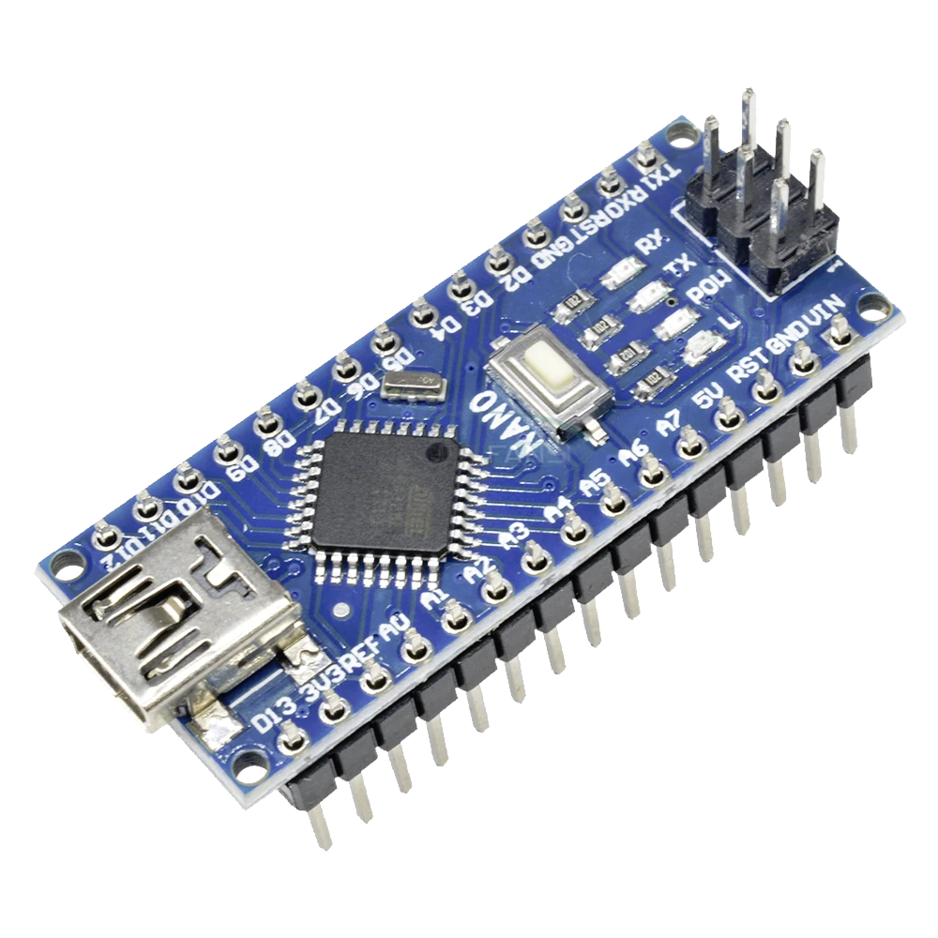
Valokeilassa: Arduino Nano
Notes:
Rakentamalla itse:
Koska kyseessä on avoimen lähdekoodin projekti, itserakentaminen on myös vaihtoehto.
Etenkin DIP-kantaisen ATmega328-piirin ympärille on helppo rakentaa proto-projekteja.

Slide 12
Valokeilassa: Arduino Nano
Virta-LED
Ohjelmointi- pinnit (ICSP)
16 MHz oskillaattorikide
D13 LED
Virtapinnit
Mini USB
-liitin
Reset-nappi
Mikrokontrolleri
ATmega328P

Slide 13
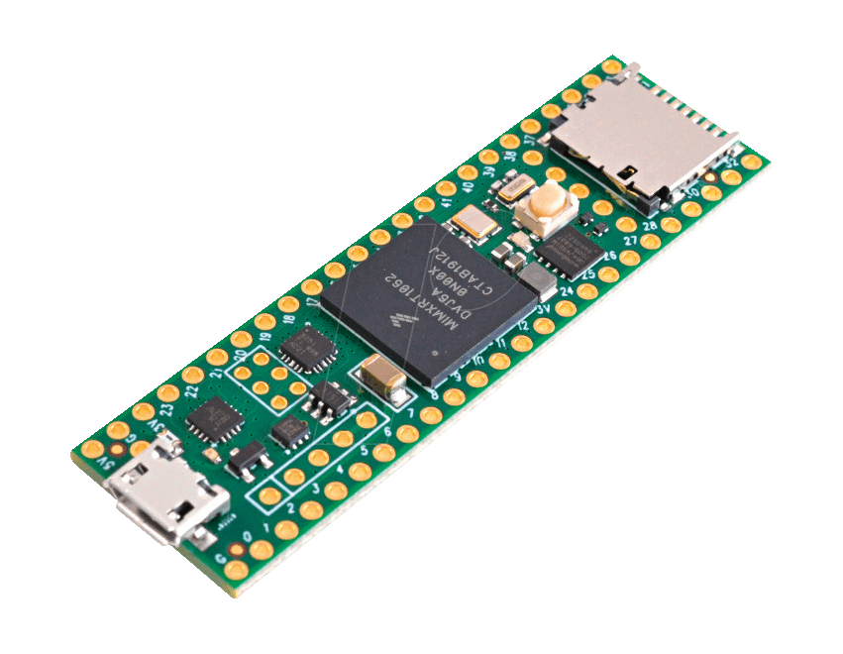
Vaihtoehtoja Arduinolle
Notes:
Rakentamalla itse:
Koska kyseessä on avoimen lähdekoodin projekti, itserakentaminen on myös vaihtoehto.
Etenkin DIP-kantaisen ATmega328-piirin ympärille on helppo rakentaa proto-projekteja.

Slide 14
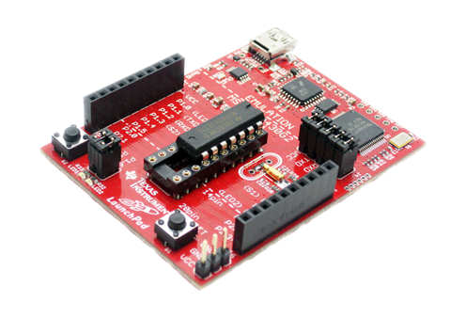
Vaihtoehtoja Arduinolle
Teensy 4.1
Valmistaja: PJRC
Notes:
- ~30 USD / 50€

Slide 15
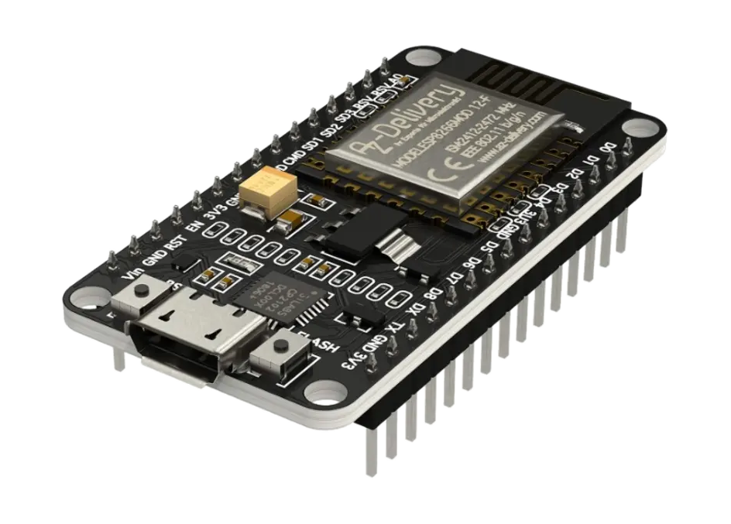
Vaihtoehtoja Arduinolle
Launchpad MSP430
Valmistaja: Texas Instruments
Notes:
- ~30 USD

Slide 16
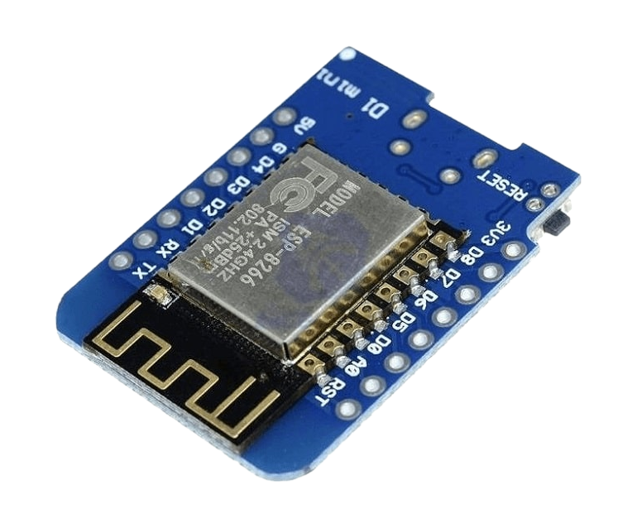
Vaihtoehtoja Arduinolle
NodeMCU ESP8266
Valmistaja: Espressif Systems
Notes:
- 12-14€
- Klooni ~3€

Slide 17
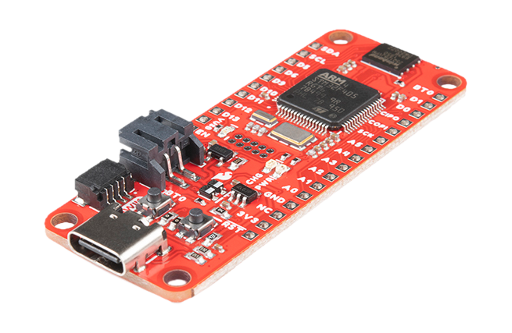
Vaihtoehtoja Arduinolle
WeMos D1 mini
Valmistaja: Espressif Systems
Notes:
- 5-11€

Slide 18
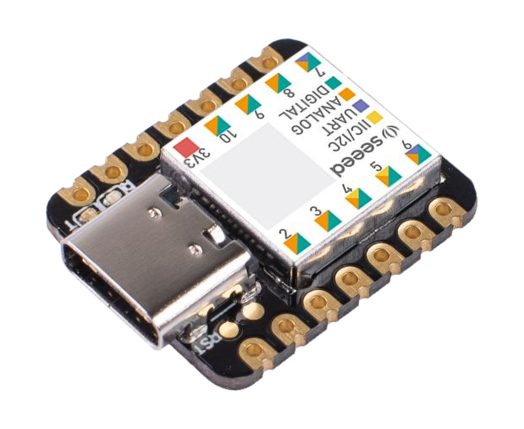
Vaihtoehtoja Arduinolle
SparkFun Thing Plus
Valmistaja: SparkFun
Notes:
- ~30€

Slide 19
Vaihtoehtoja Arduinolle
Seeed Studio XIAO
Valmistaja: Seeed Technology
Notes:
- 12-26€

Slide 20
Mistä niitä saa?
Notes:
Rakentamalla itse:
Koska kyseessä on avoimen lähdekoodin projekti, itserakentaminen on myös vaihtoehto.
Etenkin DIP-kantaisen ATmega328-piirin ympärille on helppo rakentaa proto-projekteja.

Slide 21
Mistä niitä saa?
Ostamalla valmiina
store.arduino.cc
aliexpress.com
verkkokauppa.com
robomaa.fi
jne.
Rakentamalla itse
koska Arduino on avoimen lähdekoodin alusta
Notes:
Rakentamalla itse:
Koska kyseessä on avoimen lähdekoodin projekti, itserakentaminen on myös vaihtoehto.
Etenkin DIP-kantaisen ATmega328-piirin ympärille on helppo rakentaa proto-projekteja.

Slide 22
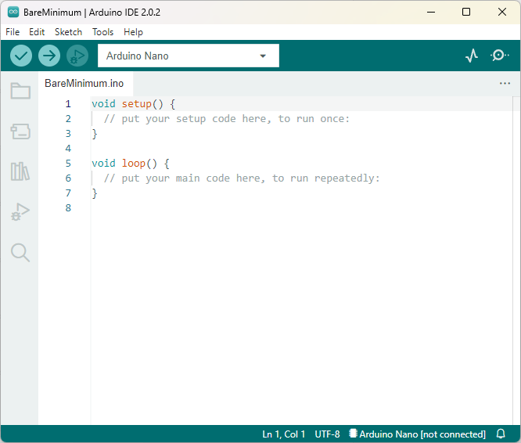
Ohjelmointi

Slide 23
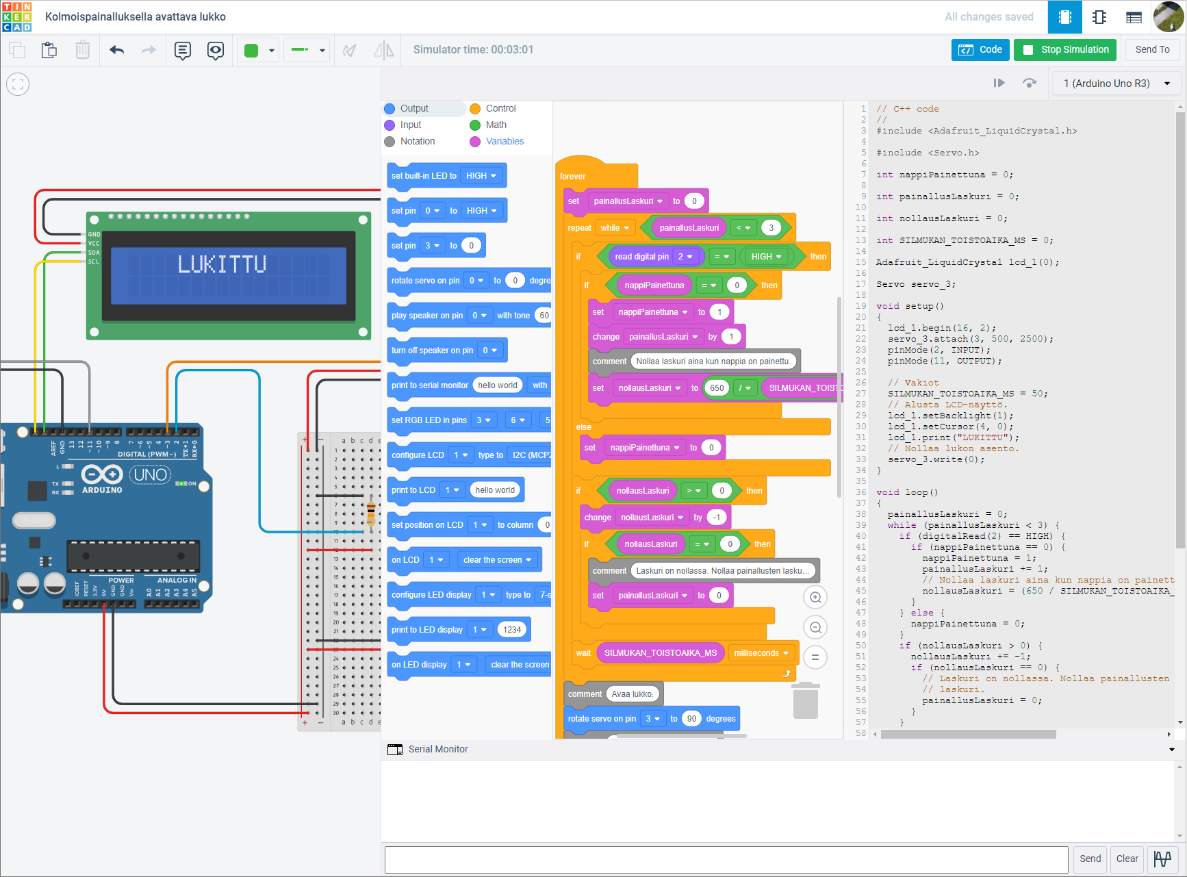
Ohjelmointi
Arduino IDE
Windows / macOS / Linux
Myös pilvessä: https://create.arduino.cc/editor
Ilmainen
Ohjelmointi C++ -kielellä

Slide 24
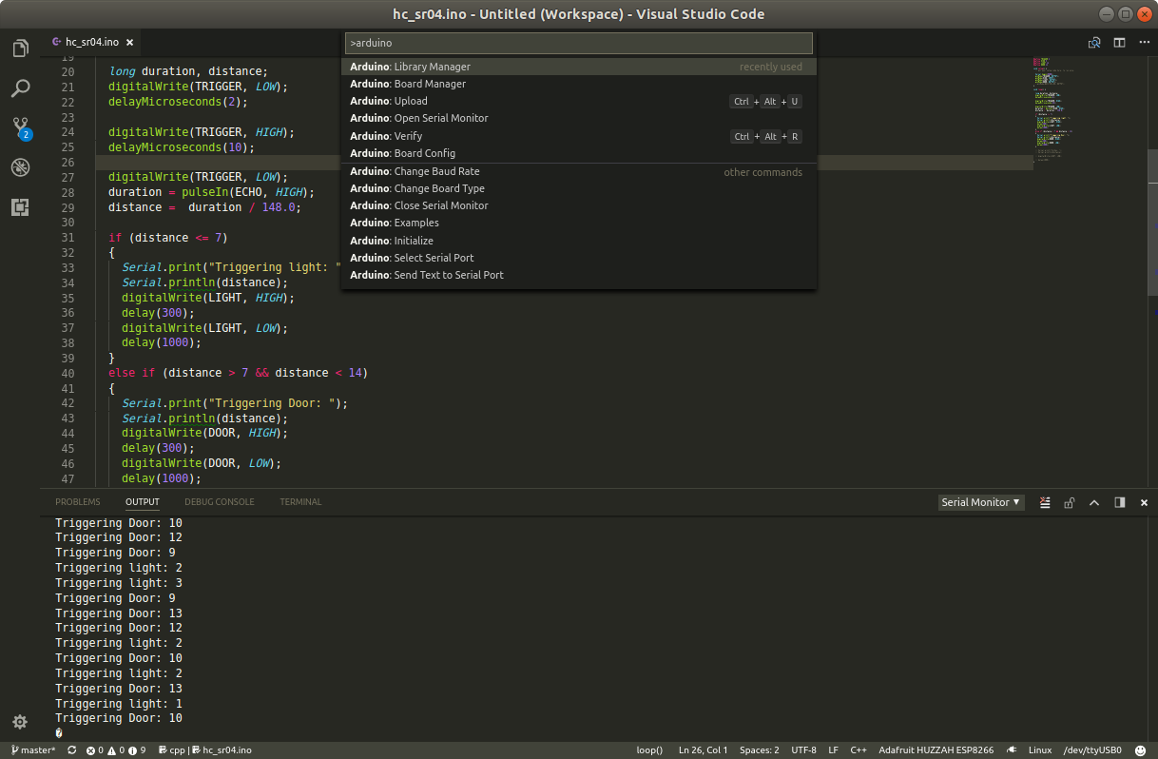
Ohjelmointi
Autodesk Tinkercad
Ilmainen
Pilvipalvelu
Visuaalinen ohjelmointi
Piirikaaviot + simulointi

Slide 25
Ohjelmointi
Microsoft Visual Studio Code
Ilmainen
Suosittu yleistyökalu kaikkeen ohjelmointiin.
Vaatii Arduinon kanssa ensimmäisellä kerralla asetusten säätämisen.
Notes:
http://0xc0ded.com/blog/2017/11/20/vscode-as-arduino-ide.html

Slide 26
Arduino IDE + Tinkercad demo

Slide 27
Kiitos!

